Slide 1


Всероссийский конкурс
«Учитель года России — 2014»
Тепсуркаева З.В.,
Чеченская Республика
Методический семинар
«Глаголом жечь сердца людей»: критический анализ художественных текстов на уроках литературы для развития рефлекторного и творческого мышления учащихся.

Slide 2

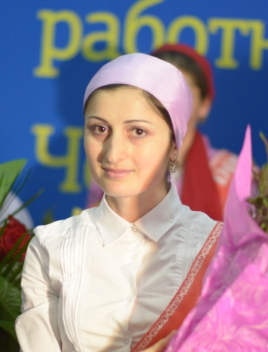
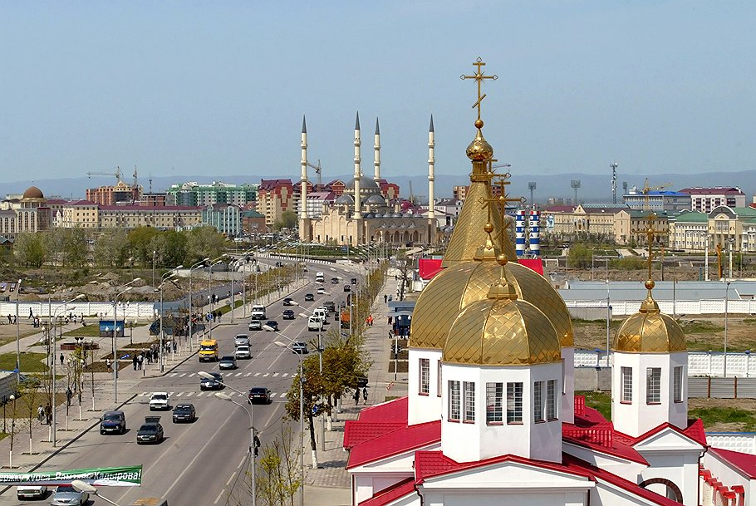
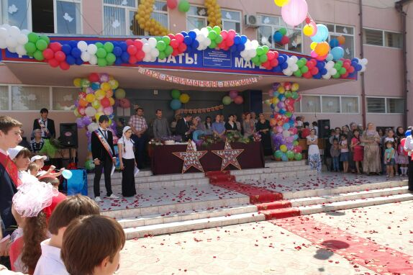
Тепсуркаева
Залина Вахаевна, учитель русского языка и литературы МБОУ «СОШ № 60»
г. Грозного.
Искренность и правдивость, ибо «слово, идущее от сердца, проникает в сердце».
- - - - - - - - - - - - - - - - - - - - - - - - - - - - - - - - - - - - - -
«Без заинтересованности мышление становится бесплодным и бессодержательным… Всякое плодотворное мышление стимулируется интересом изучающего…». Эрих Фромм.
- - - - - - - - - - - - - - - - - - - - - - - - - - - - - - - - - - - - - - -
Соседство храмов: Храма Души и Храма Науки. Здесь тихий свет добрых дел и начал согревает своей теплотой и дарит радость.
Процветающее будущее города и республики.
Инновации и традиции - принцип работы нашей школы.

Slide 3
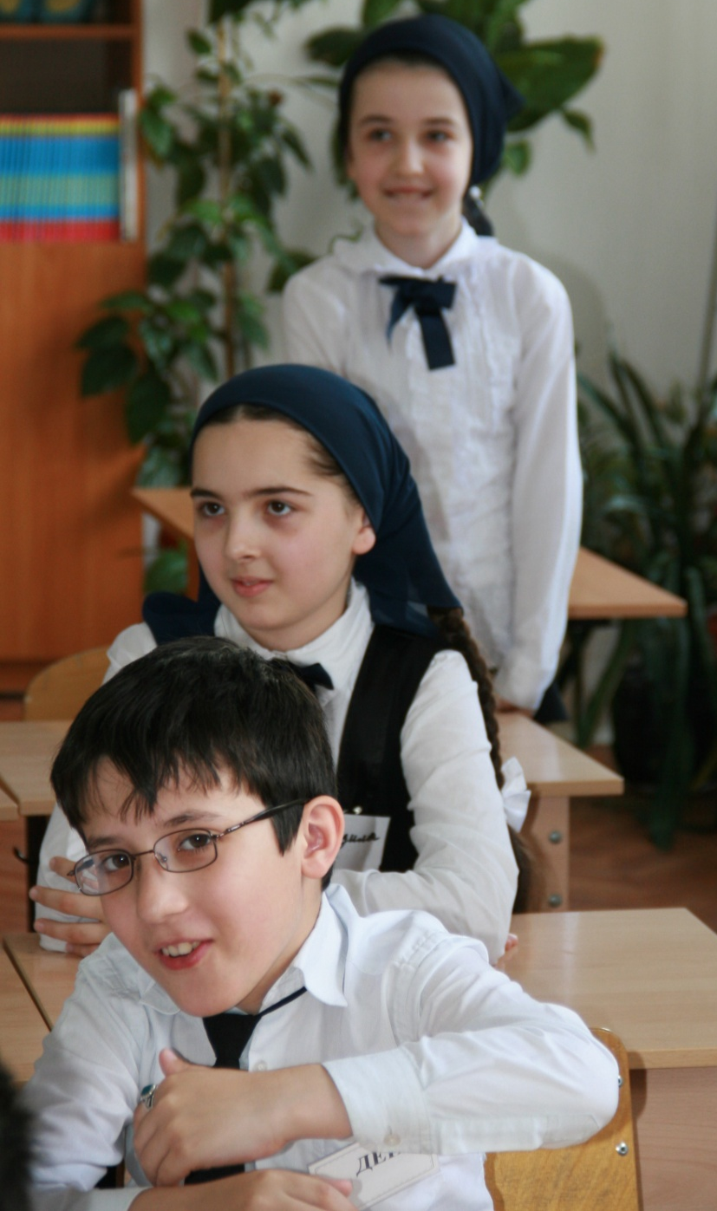
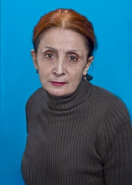
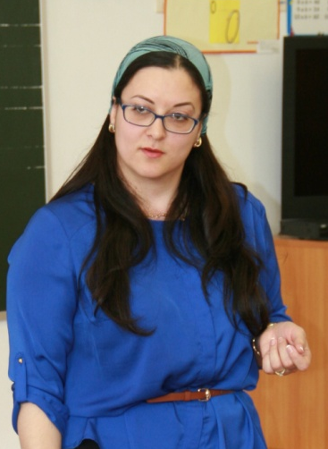
«Глаголом жечь сердца людей»:
критический анализ художественных текстов на уроках литературы для развития рефлекторного и творческого мышления учащихся.
Условия возникновения и становления:
Любовь к Слову;
Наставники, коллеги, учащиеся: Тукодян Нварт Хазаросовна, кандидат филологических наук, доцент кафедры литературы и методики преподавания ЮФУ ПИ; Арсанукаева Таиса Шайхиевна, учитель русского языка и литературы, заслуженный учитель ЧР;
Погружение в Гуманную педагогику: (3 и 5 кавказские педагогические чтения);
Изучение методической литературы: Дьюи Д. Демократия и образование. – М., 2000., Загашев И. О., Заир-Бек С. И. Критическое мышление. Технология развития. – СПб., 2003., Халперн Д. Психология критического мышления. - СПб., 2005.;
Курсовая подготовка : подготовительные семинары республиканских конкурсов «Молодой педагог (2013 г.), «Учитель года» (2014 г.).

Slide 4
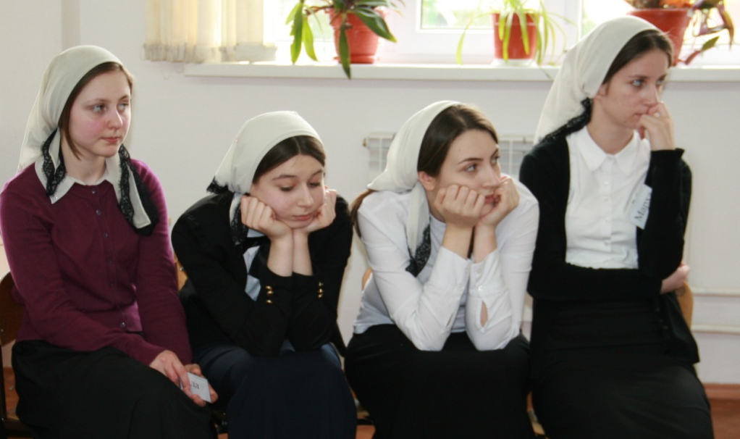
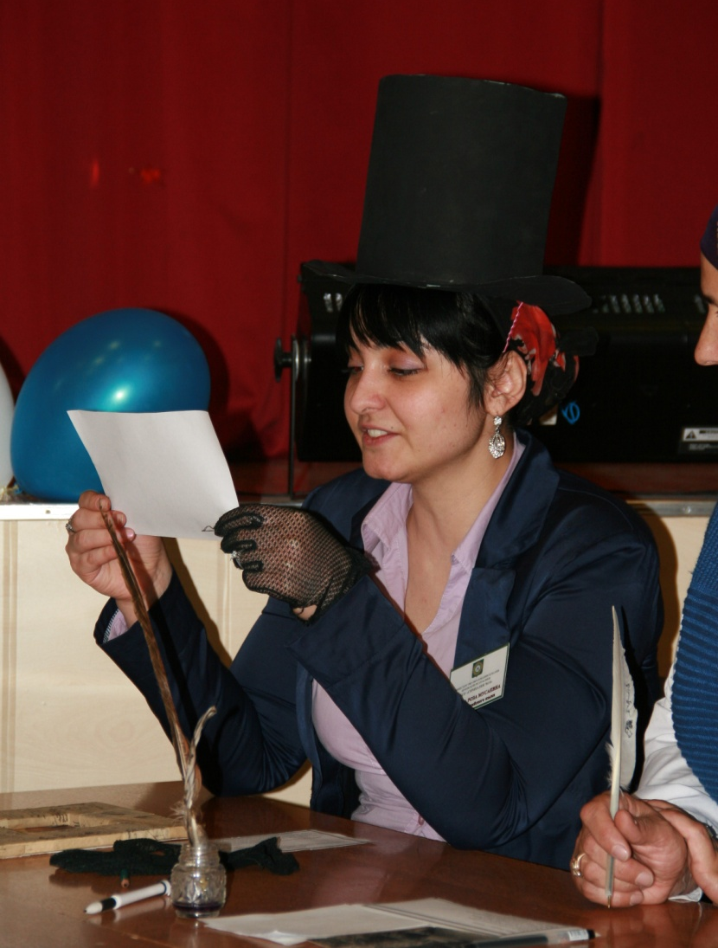
«Глаголом жечь сердца людей»:
критический анализ художественных текстов на уроках литературы для развития рефлекторного и творческого мышления учащихся.
Ведущей причиной избрания темы было убеждение: что развитие критического мышления у учащихся есть основополагающий фактор для того, чтобы предоставлять им окрыленно-возвышенную возможность проявлять свои личные способности, качества, черты.
Самой благодатной почвой для взращивания, развития и жизни мыслительной деятельности учеников, для развития их коммуникативных способностей, для свободного выражения своих точек зрения является текст художественных произведений, на который и проецируется имеющийся опыт ученика – творца его мысли, чувства и переживания.

Slide 5
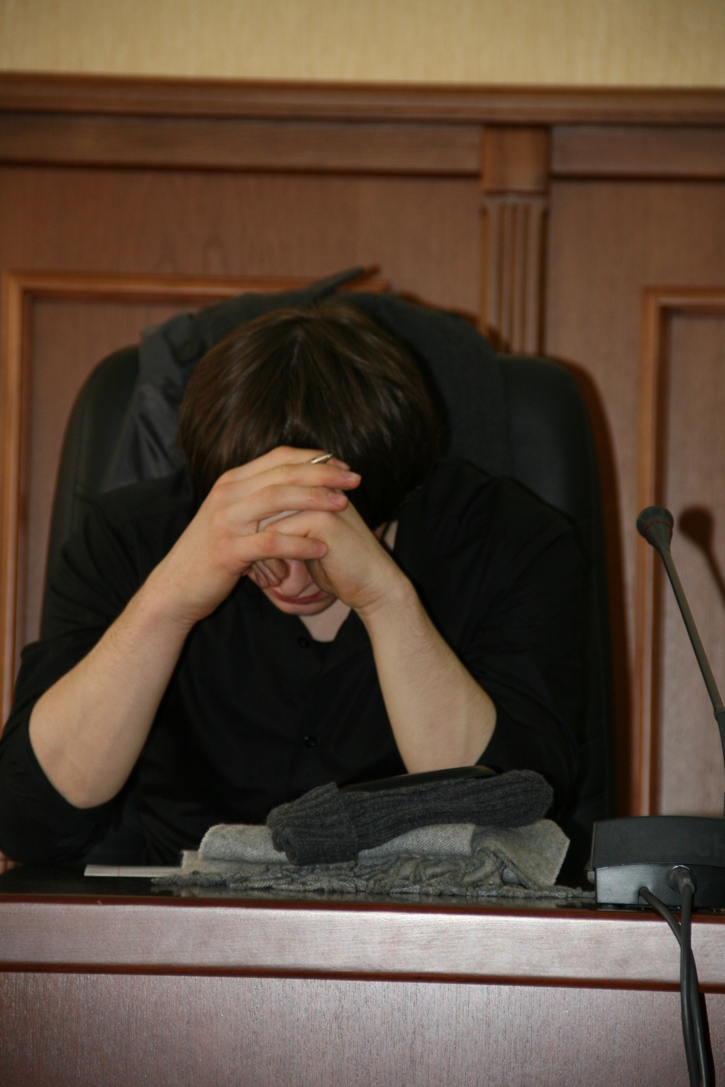
Актуальность опыта
«На мышление людей влияют именно слова, в которых формулируются те или иные взгляды». Д. Халперн.
Очень важно уметь анализировать предлагаемую информацию, отделять факты от мнений, уметь анализировать факты с точки зрения их соответствия морали, нравственным ценностям - это требует владения интеллектуальными умениями критического мышления.
«… мы лишаем учащихся самого важного компонента образования - мы не воспитываем в них способность мыслить, находить нужную информацию в текстах, упорядочивать ее и правильно истолковывать»
(Д. Халперн, Психология критического мышления.- СПб., 2004. – С. 19-20).

Slide 6
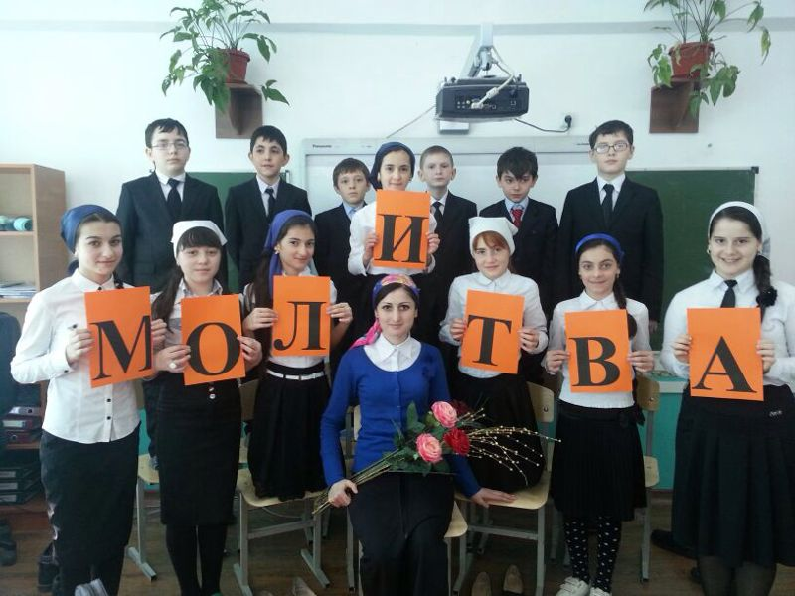
Противоречия, проблемы:
По результатам международных исследований PISA, свыше 10% российских школьников функционально неграмотны. Российские 15-летние подростки по грамотности чтения и понимания текста занимают уже 37-40-е места( 2010-2013 гг.), что хуже, чем в предыдущие годы. В исследовании участвуют 56 стран. Проводятся такие исследования каждые три года.
Типы заданий в задачах PISA (работа с текстом):
нахождение в тексте информации, заданной в явном или неявном виде;
интерпретация текста;
рефлексия и оценка текста.

Slide 7
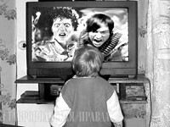


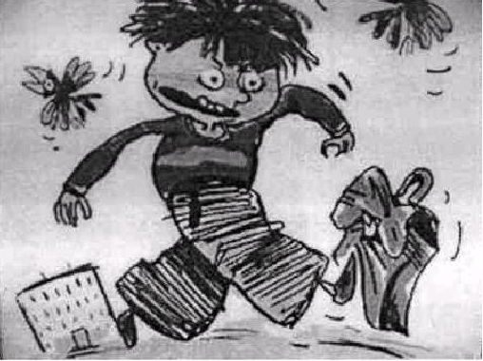
Реалии сегодняшнего дня:
Сокращение доли читающих детей, «засыпающих»
над книгой, не наученных видеть и чувствовать
прекрасный мир художественных произведений.
Рост детской преступности, агрессивности, жестокости.
Интернет - демократическая среда!!! Готовые рефераты, выполненные образцы домашних заданий, всевозможные «решебники», готовые решения тестов ЕГЭ.
Зачем думать, напрягаться, когда можно просто «скачать»?
Бороться с этим можно только одним способом –
формированием самостоятельного критического мышления посредством изучения литературы с её прекрасными текстами, позволяющими учиться жить по принципам гуманности, милосердия и человеколюбия.
«Самые надежные покровители – собственные способности». Л. Вовенарг.

Slide 8
Теоретическое обоснование педагогического опыта
Гуманистическая педагогика: умение работать с ситуацией(проблемной), подбирая относительно нее соответствующие предметные знания, умения, навыки, привлекая также и дополнительную информацию.
Личностно ориентированное обучение - предоставляет ученику возможность личностного роста, развития, раскрытия его потенциальных возможностей и способностей, его индивидуальности.
В образовательной системе нет места целостному человеку, есть место лишь его интеллекту. Рвущаяся наружу любознательность нормального младшего школьника и избыток физической энергии подростка становятся объектами сдерживания, а то и подавления.
ВСЕМУ ЭТОМУ И ПОДОБНОМУ «НЕТ!» ГОВОРИТ ГУМАНИСТИЧЕСКАЯ ПЕДАГОГИКА И ЧЕЛОВЕКОЦЕНТРИРОВАННЫЙ ТИП ОБУЧЕНИЯ.

Slide 9
Цели и задачи опыта
Цель: формировать критическое и творческое мышление у учащихся, формировать одну из составляющих функциональной грамотности, а именно способность к осмыслению письменных текстов и рефлексии на них (грамотная речь), способствовать интеллектуальному и нравственному развитию личности, развивать коммуникативную компетенцию.
Задачи: адаптировать личностно ориетированный подход к условиям своей практической деятельности (при критическом анализе и разборе художественных текстов на уроках литературы), создавать на своих уроках условия для работы творческих мастерских, что будет способствовать развитию языковой компетенции учащихся, повышению «грамотности чтения» и, самое важное, побуждению учащихся к размышлению над нравственными и философскими вопросами , ведущему к успешному духовному развитию личности.

Slide 10
Технология педагогического опыта
Гуманистическая педагогика
Личностно ориентированный подход
Деятельностный подход
Конструктивизм
Формирование критического и творческого мышления

Slide 11
Характеристика деятельностного аспекта опыта
Формирование критического мышления посредством:
составление кластера – попытка систематизировать, графически организовать материал так, чтобы показать смысловые поля того или иного понятия. Кластер может быть использован на самых разных стадиях урока, но мне он кажется более «успешным» и эффективным на стадии рефлексии – при подведении итогов того, что учащиеся изучили. Результат: учащиеся свободно и открыто думают по поводу какой-либо темы (tepsurkaeva.ru, Методическая копилка,Урок русского языка в 11 классе на тему «Стили речи»);
написание синквейна (стихотворение из 5-ти строк, которое пишется по определенным правилам). Дети всех возрастов с удовольствием сочиняют синквейны, которые не ограничиваютучащихся в «показе знаний», а предоставляют широкий формат для работы воображения и ассоциативного мышления. Например:
Звуки
Гласные и согласные
Льются, звенят, гремят
Используются в устной речи
Фонетика
(Синквейн, составленный ученицей 5 А класса Берсанукаевой Марет);
прием «Нарисуйте счастье» (психорисунок) дает возможность моим ученикам выразить понимание абстрактных понятий. Например, мои ученики 5 класса после изучения произведений А. П. Платонова «Теплый хлеб» и «Заячьи лапы» рисовали Добро, показывая этим свой внутренний мир через зрительные образы. Можно дать задание нарисовать совесть, одиночество, зло в зависимости от тематики изучаемых произведений (tepsurkaeva.ru, Работы учеников);

Slide 12
прием «Пометки на полях» (INSERT – самоактивизирующая разметка в системе для эффективного чтения и размышления) работает на стадии осмысления. Во время чтения учебного текста дается целевая установка: по ходу чтения статьи делать в тексте пометки. Прием маркировочного чтения применяется мной очень часто, но особенно он «показал» свою эффективность в курсе по подготовке выпускников к сдаче ЕГЭ по русскому языку (часть В и С) (tepsurkaeva.ru, Работы учащихся);
прием «Фишбоун» (рыбный скелет) – постановка проблемы, которая изучается на уроке, определение ее аспектов и нахождение аргументов, фактов в подтверждение той или иной точки зрения на эту проблему (Е. А. Козырь. Характеристика приемов технологии РКМЧП. Газета «Русский язык», 2009, № 7). Мною этот прием используется на уроках по подготовке к написанию сочинения после изучения произведения. Например: Для чего М. М. Пришвин ввел в сказку-быль образы ели и сосны, растущих вместе? Какую смысловую нагрузку они несут? («Кладовая солнца», 6 класс). Этот вопрос дается детям в качестве домашнего задания. Решение проблемы, заключенной в вопросе, поможет при раскрытии темы сочинения по прочитанному произведению;
прием «Написание эссе» - очень эффективная художественная форма письменной рефлексии. Эссе развивает конкретную тему и имеет подчеркнуто субъективную трактовку. Дает хорошие результаты при обучении учащихся выполнению задания части С ЕГЭ по русскому языку и по литературе (Салтыкова Т. Ю. Технология РКМЧП при обучении русскому языку, литературе, искусству).

Slide 13
Диапазон опыта и степень его новизны
Реализовывать анализ художественных текстов для развития критического и творческого мышления учащихся считаю адекватнее и целесообразнее в целой системе уроков, что, в принципе, и осуществляется мной в моей практической деятельности. Так соблюдается систематичность и результаты более качественные.
Новизна опыта: построенные по такой системе уроки позволяют мне создавать на уроках литературы условия для столкновения противоположных точек зрения, раскрытия противоречий в процессе обсуждения с помощью постановки нестандартных вопросов, «выдерживаний» пауз для осмысления учащимися прозвучавшего вопроса, условия для построения аналогий, условия для поиска авторских метафор и «языковых новообразований».

Slide 14


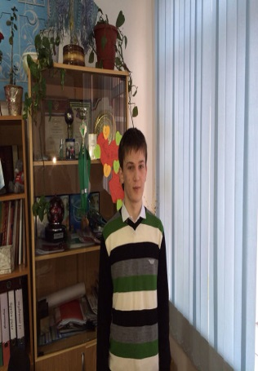
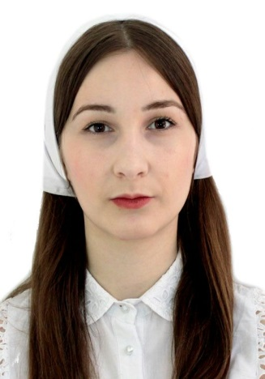

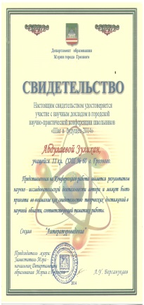


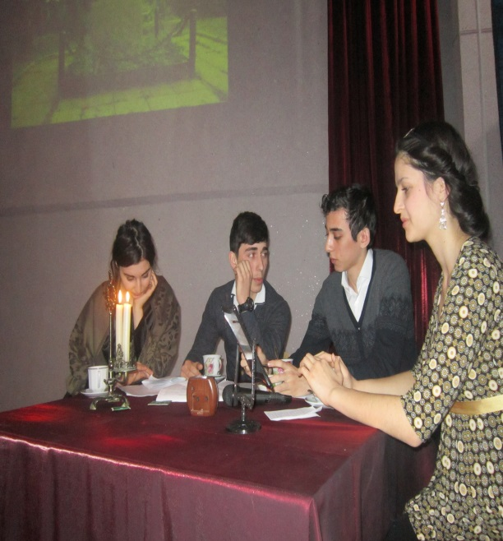
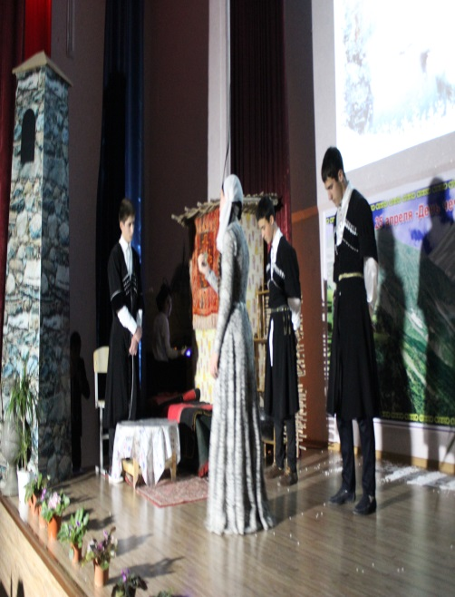
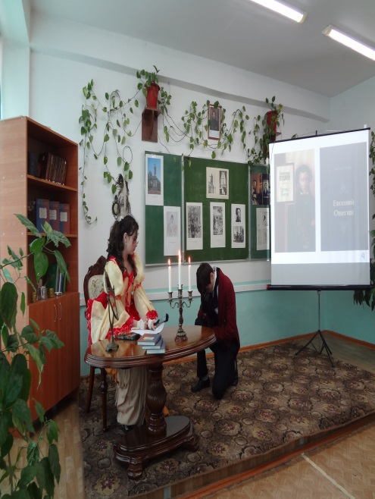
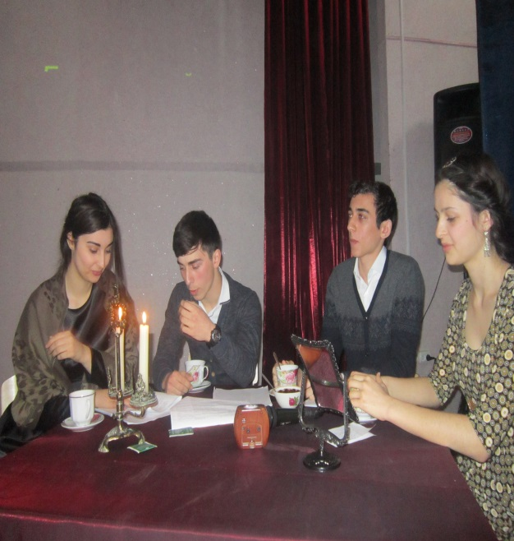
Результативность опыта и достигнутые эффекты

Slide 15




Творческие работы учащихся, занявших призовые места в конкурсах
О, война – страшное слово…
Ты разрушила все и смела.
О, война – заковала в оковы,
Болью сердце мое обожгла.
О дорогие Люди Войны, клянемся Сердцем чтить и Памятью помнить о Вас и Вашем подвиге! Спасибо Вам за спокойную жизнь и счастливое детство! С великим уважением и преданной любовью, ученица 5 А класса Дагаева Милана.
«Нынешнее отношение людей к героям Великой Отечественной войны меня поражает. Они забыли, что радуются, дышат и живут благодаря подвигам этих людей. Если не любить, то хотя бы можно, и даже нужно, - уважать ветеранов войны».
Дигиева Зульфия, 11 Б класс.

Slide 16
Кружок поэтов «Проба пера».
Стихотворение «Твоя Родина»
Ты любишь родину свою, свои края.
Об этом песню я спою,
И правды не тая.
Четыре стенки, потолок,
Диван и красный стол –
Он сердца моего большущий клок.
И мой любимый пол.
А ты люби леса, поля,
А я сижу в кресле.
Ведь родина твоя одна,
А я на теплом месте.
Цамаев Рахман, 8 В класс.
Стихотворение в прозе
«Мое счастье»
Я долго был одиноким – целых 9 лет. Конечно, рядом были мама, папа, родственники, друзья. Но было что-то внутри меня, которое постоянно грустило. Даже я не знал, что это.
Но однажды наступил день, когда наш дом «зашумел». Впервые в нем для меня прозвучал крик ребенка – у меня появилась сестра. Я не боялся, я ее ждал. (…)
И вот когда я взял это маленькое наглое существо на руки, я почувствовал в тот момент, что многолетняя боль уходит – мое Одиночество, что самая ужасная крепость рушится – моя Обида. Теперь я не один, со мной была моя семья и моя сестренка.
Медиев Саид, 5 А класс.

Slide 17
Работы учащихся (синквейны)
Маяковский
Гениальный, индивидуальный
Философствует, размышляет, доказывает
Лучший человек родился
Гений
Дигиева Зульфия, 11 Б класс.
Маяковский
Спонтанный, необычный
Чувствовал, страдал, творил
Многие его мысли я не понимаю
Футурист
Нажаева Милана, 7 В класс.

Slide 18

Прогностический аспект педагогического опыта
Правильно обучать юношество- это не значит вбивать в головы собранную из авторов смесь слов, фраз, изречений, мнений, а это значит- раскрывать способность понимать вещи, чтобы именно из этой способности, точно из живого источника, текли ручейки». Я. А. Коменский.
  Ожидаемые результаты педагогической деятельности
  Качества ученика: гибкость мышления, осознание процесса познания (в психологии это называется «метапознание» - знание о том, что я знаю), умение устанавливать причинно-следственные связи, креативность и нестандартность принимаемых решений.
  Развитие информационной компетентности обучающихся
  Развитие коммуникативной компетентности
  Повышение познавательного интереса к предмету
  Повышение качества обучения
Интеллектуальные умения:
Анализ/выводы.
Выдвижение, формулировка, разработка гипотез.
Установление и создание, поиск аналогий, метафор.
Активизация ранее приобретенных знаний.
Активизация причинно-следственных отношений.
Анализ значимости.
Сравнение- сопоставление-противопоставление.
Применение в реальных условиях.
Контраргументация.
Оценка и ее достоверность/валидность.
Обобщение идей.
Изучение других точек зрения
Установление проблемы в тексте информации (по Д. Халперну).

Slide 19
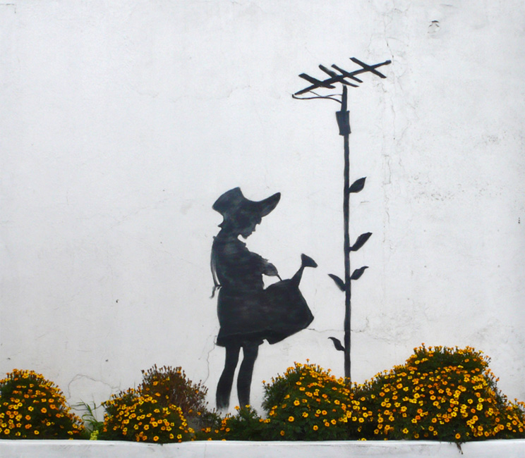
Диссеминация опыта
Адресная направленность. Воспроизводимость.
Считаю, что данный опыт может быть применен широким кругом педагогов, пусть он и не является только что открытым. Но все же начинающим учителям он будет более полезен и интересен. Хотя свою работу на уроках литературы и сегодня, и завтра я вообще не мыслю без использования критического подхода к анализу текстов. Уверена, что учителя истории, обществознания, английского языка, МХК также свободно смогут применять данный опыт и реализовывать его на своих уроках с некоторой долей корректировки и адаптации «на себя».

Slide 20
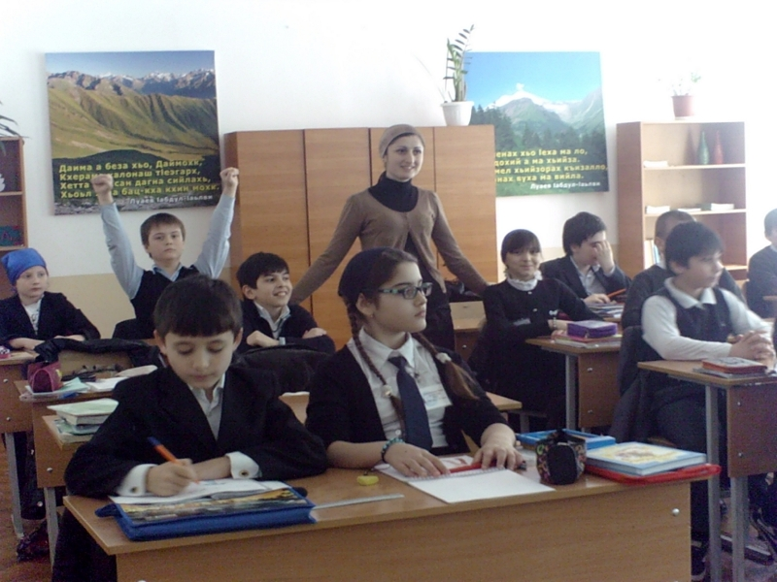
Трудоемкость опыта
Из-за чего могут возникнуть трудности?
проблема технического оснащения кабинетов;
небогатый фонд школьной библиотеки;
нехватка времени, ограниченность в нем (издержки классно-урочной системы)
Тратить значительно больше времени на подготовку; нет никаких готовых методических разработок;
    Применение каких-то отдельных приемов к результату не приводит;
«Если желание сильно, - исполнение не заставит себя ждать». А. Грин.

Slide 21
Использованная литература
Дьюи Д. Демократия и образование. – М., 2000.
Загашев И. О., Заир-Бек С. И. Критическое мышление. Технология развития. – СПб., 2003.
Полат Е. С., Бухаркина М. Ю. Современные педагогические и информационные технологии в системе образования. – М., 2008.
Леонтьев А. А. Психология общения. – М., 1997.
Новый взгляд на грамотность. По материалам международного исследования PISA. – 2012, 2013.
Роджерс К., Фрейбрег Дж. Свобода учиться. – М., 2009.
Халперн Д. Психология критического мышления. - СПб., 2005.
www. Criticalthinking. org/icat. html.
Селевко Г. К. Современные образовательные технологии. - М., 1998.

